Slide 1

营造中原
河南古代建筑文明数字长卷
基于数据可视化的文化遗产呈现
Notes:
尊敬的各位评委老师，大家好。今天我们带来的作品是“营造中原：河南古代建筑文明数字长卷”。河南，作为中华文明的重要发祥地，拥有数千年的建城史和辉煌的古代建筑遗产。然而，这些宝贵的文化瑰宝散落在中原大地，其历史脉络与文化价值尚未被充分挖掘和展示。我们的项目旨在通过数字技术，将这些散落的珍珠串联起来，构建一幅生动、可交互的数字长卷，让更多人领略中原建筑文明的魅力。接下来，我们将从项目背景、设计思路、功能展示等几个方面，为大家详细介绍我们的作品。

Slide 2

目 录
01
项目概述
04
技术路线与实现方案
立足中原文明，讲好河南故事
科技赋能，文化传承
02
数据维度
05
项目特色与创新亮点
数字长卷，古今交汇
传承与创新的融合
03
核心功能模块展示
06
总结与未来展望
多维视角，探索建筑之美
继往开来，共筑文化新篇
Notes:
本次汇报将分为六个部分。首先，我们将阐述项目的背景与选题意义，说明为何选择河南古代建筑作为研究对象。其次，介绍作品的整体概述与设计思路，展示我们如何构建“数字长卷”这一核心概念。接着，我们会详细展示作品的五大核心功能模块。之后，将介绍项目所采用的技术路线。第五部分，总结本项目的特色与创新点。最后，对项目进行总结并展望未来的发展方向。

Slide 3
01
项目概述
Notes:
尊敬的各位评委老师，大家好。今天我们带来的作品是“营造中原：河南古代建筑文明数字长卷”。河南，作为中华文明的重要发祥地，拥有数千年的建城史和辉煌的古代建筑遗产。然而，这些宝贵的文化瑰宝散落在中原大地，其历史脉络与文化价值尚未被充分挖掘和展示。我们的项目旨在通过数字技术，将这些散落的珍珠串联起来，构建一幅生动、可交互的数字长卷，让更多人领略中原建筑文明的魅力。接下来，我们将从项目背景、设计思路、功能展示等几个方面，为大家详细介绍我们的作品。

Slide 4
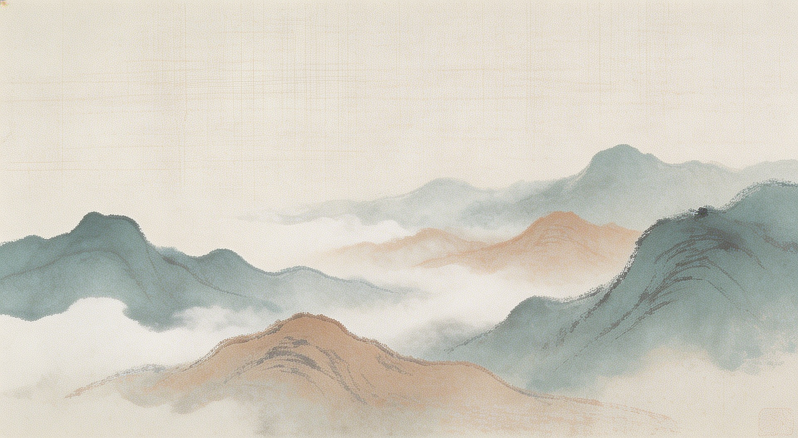
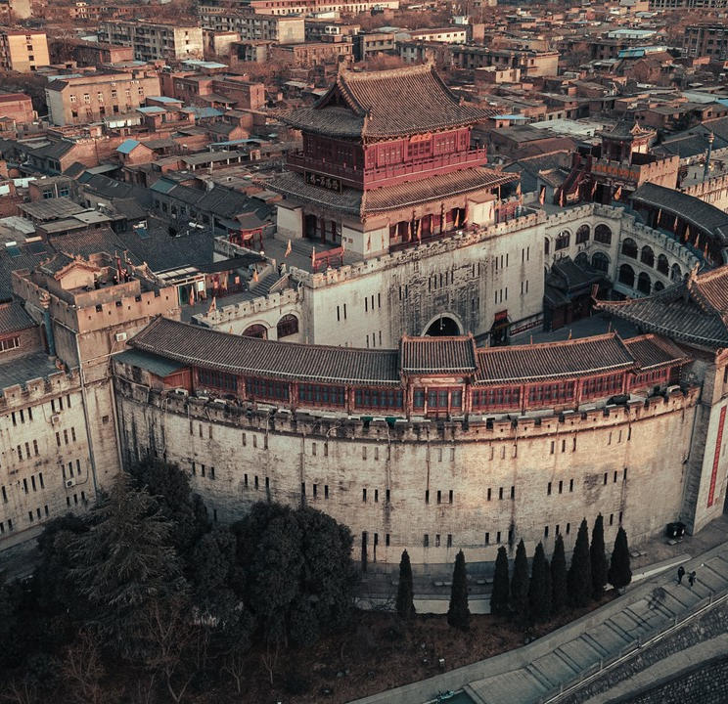



项目背景与选题意义
中原文明的厚重底蕴
河南作为华夏文明摇篮，留存了从夏商到明清的丰富建筑遗址。
这些古建筑不仅是历史的见证,更是承载着中华文化基因的物质载体。
数字化传播的时代需求
面对静态文物与年轻受众的认知断层，数字化与可视化技术是连接过去与未来的最佳桥梁，旨在让厚重的历史文化以更生动的形式“活”在当下。
文化传承与美育教育
项目致力于系统梳理建筑脉络与文化内涵，通过数字化平台实现遗产保护，同时开展面向公众的美育教育，激发青年一代对传统文化的认同与自豪。
洛阳古建筑风貌 · 历史的物质载体
Notes:
我们的项目始于对中原文明的敬畏与思考。河南作为中华文明的核心区域，其古代建筑遗产极其丰富，从夏商的二里头遗址到北宋的东京城，构成了一条完整的历史链条。然而，这些宝贵的文化资源面临着传播方式单一、年轻群体认知不足等问题。因此，我们希望借助数字技术，打造一个集知识性、趣味性、艺术性于一体的可视化平台，让用户能够直观地感受中原建筑的魅力，从而实现文化的有效传承和美育教育的目的。

Slide 5




作品概述
作品定位：一部可交互的数字叙事长卷
“营造中原”并非简单的查询工具，而是以河南古建为主题的数字叙事载体，引导用户从多维视角探索建筑背后的历史故事与文化密码。
核心思路：一轴两翼，多点联动
一轴：以朝代演化为时间主轴，串联河南古代建筑文明的发展脉络。
两翼：依托“山河分布”的空间维度与“建筑类型”的分类维度，构建作品的主体认知框架。
联动：融合详情展示、统计分析与专题叙事模块，实现时间、空间、个体与整体之间的多维关联与递进表达。
目标用户：学术与文化的探索共同体
作品主要面向传统文化爱好者、历史研究者、青年学生及比赛评审群体，致力于构建一个兼具知识传播、文化体验与交互探索功能的数字平台，使用户能够更加直观地认识河南古代建筑的历史价值、地域特色与文明意义。
Notes:
我们的作品定位是打造一部可交互的数字长卷。在设计上，我们采用了“一轴两翼，多点联动”的思路。这里的“一轴”是指以时间为线索的朝代演化轴；“两翼”分别是空间维度的山河分布和分类维度的建筑类型；“多点联动”则是指各个功能模块之间的信息关联与交互。通过这种设计，我们希望为用户提供一个多维度、立体化的探索体验，无论是普通文化爱好者还是专业研究者，都能在其中找到感兴趣的内容。

Slide 6
02
数据维度
Notes:
尊敬的各位评委老师，大家好。今天我们带来的作品是“营造中原：河南古代建筑文明数字长卷”。河南，作为中华文明的重要发祥地，拥有数千年的建城史和辉煌的古代建筑遗产。然而，这些宝贵的文化瑰宝散落在中原大地，其历史脉络与文化价值尚未被充分挖掘和展示。我们的项目旨在通过数字技术，将这些散落的珍珠串联起来，构建一幅生动、可交互的数字长卷，让更多人领略中原建筑文明的魅力。接下来，我们将从项目背景、设计思路、功能展示等几个方面，为大家详细介绍我们的作品。

Slide 7


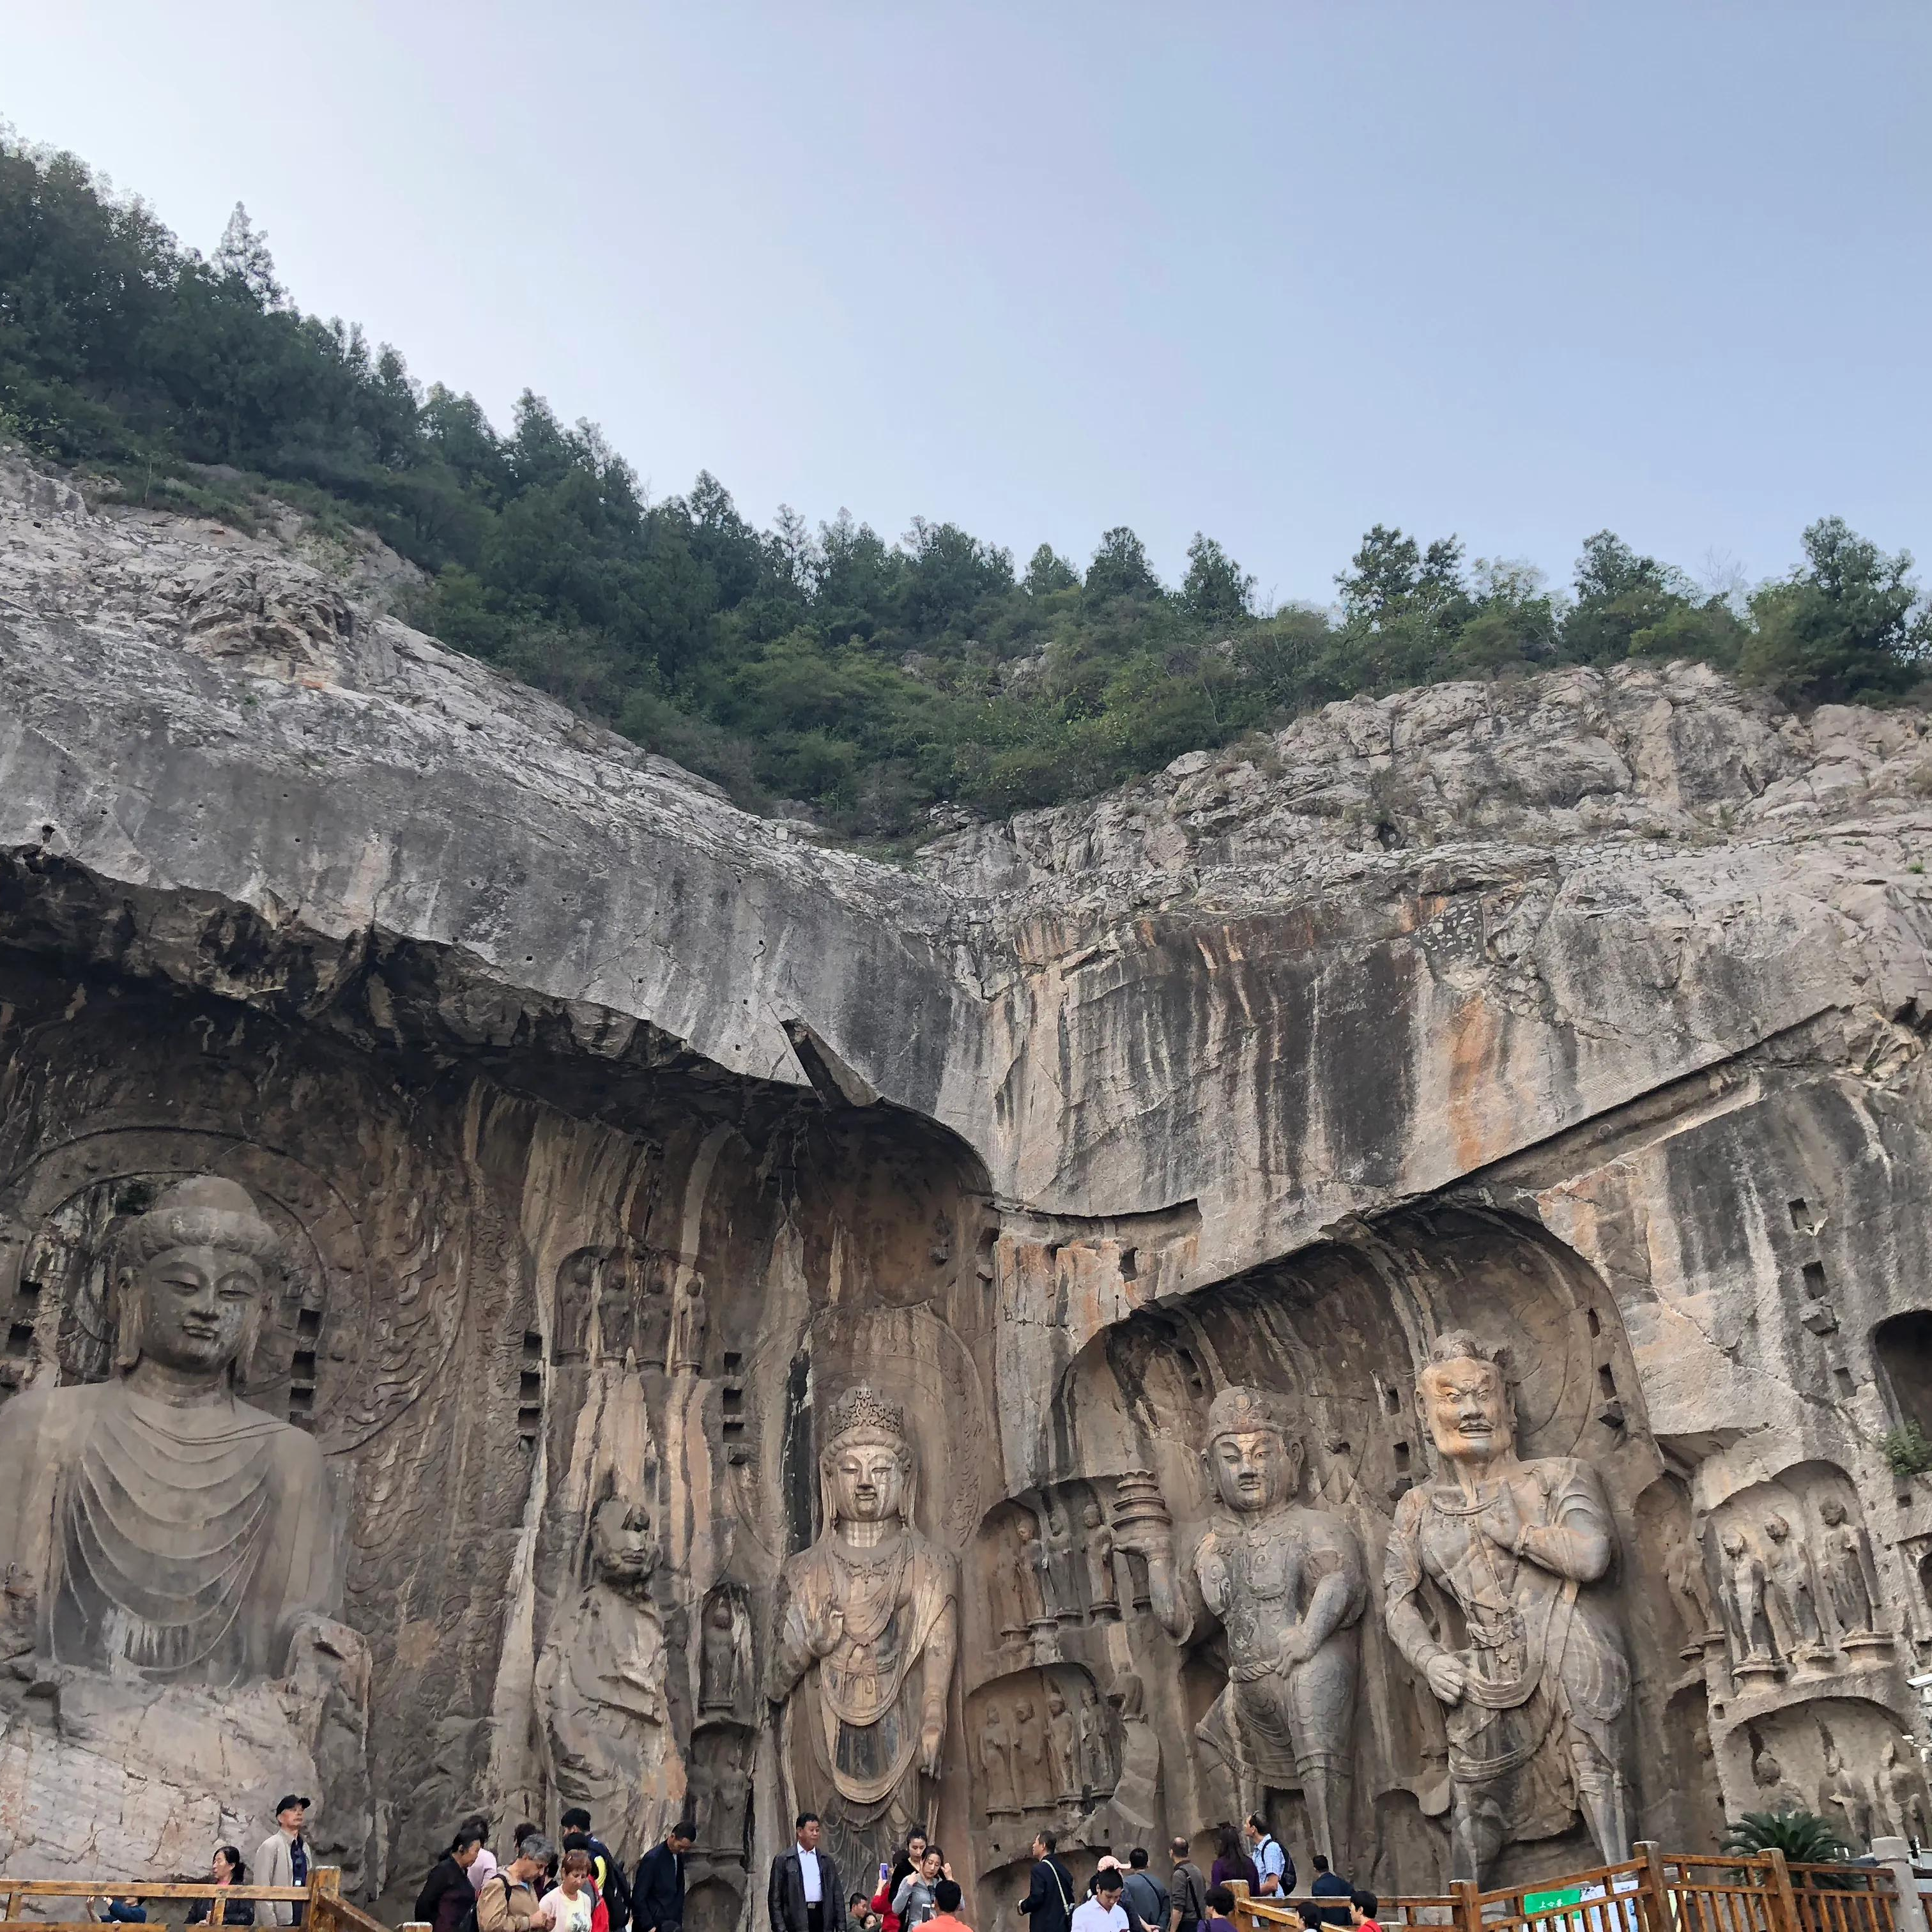


数据汇总
“营造中原”项目不仅是一个古建筑数据库，更是一个集历史、艺术、科技于一体的综合性研究平台，致力于重现中原建筑文明的千年辉煌。
覆盖范围
采集遗址
河南省 16个地级市全域覆盖
收录72个 重要历史文化遗址
时间跨度
数据来源
新石器 → 夏商周 → 秦汉 → 魏晋 → 隋唐 → 宋元 → 明清
官方文保名录 ，维基百科，百度百科等
Notes:
我们的项目始于对中原文明的敬畏与思考。河南作为中华文明的核心区域，其古代建筑遗产极其丰富，从夏商的二里头遗址到北宋的东京城，构成了一条完整的历史链条。然而，这些宝贵的文化资源面临着传播方式单一、年轻群体认知不足等问题。因此，我们希望借助数字技术，打造一个集知识性、趣味性、艺术性于一体的可视化平台，让用户能够直观地感受中原建筑的魅力，从而实现文化的有效传承和美育教育的目的。

Slide 8
03
核心功能模块展示
Notes:
尊敬的各位评委老师，大家好。今天我们带来的作品是“营造中原：河南古代建筑文明数字长卷”。河南，作为中华文明的重要发祥地，拥有数千年的建城史和辉煌的古代建筑遗产。然而，这些宝贵的文化瑰宝散落在中原大地，其历史脉络与文化价值尚未被充分挖掘和展示。我们的项目旨在通过数字技术，将这些散落的珍珠串联起来，构建一幅生动、可交互的数字长卷，让更多人领略中原建筑文明的魅力。接下来，我们将从项目背景、设计思路、功能展示等几个方面，为大家详细介绍我们的作品。

Slide 9



核心功能模块展示
山河分布
时代演化
建筑详情
Map Visualization
Timeline Evolution
Building Details
基于GeoJSON数据，在河南地图上直观呈现建筑样本的空间分布与地理格局。
以时间轴形式串联，全景展现从史前文明到明清时期的建筑发展脉络与风格变迁。
建立重点建筑数字档案，进行历史背景考据及建筑形制特征分析。
统计分析
Statistical Analysis
专题叙事
Thematic Narrative
利用可视化数据图表，对建筑样本的朝代更迭、类型占比、地域分布进行多维度量化分析，挖掘历史数据背后的深层规律。
围绕“都城变迁”、“官署制度”等特定文化主题，串联分散的建筑点，构建完整的专题故事线，提供深度的文化解读视角。
Notes:
接下来，我将为大家逐一展示作品的五大核心功能模块。首先是“山河分布”模块，它将建筑点与地理空间相结合；其次是“时代演化”模块，展示建筑的历史发展脉络；第三是“建筑详情”模块，提供每个建筑的深度信息；第四是“统计分析”模块，通过数据洞察规律；最后是“专题叙事”模块，进行主题化的深度解读。这五个模块共同构成了我们作品的核心交互体验。

Slide 10
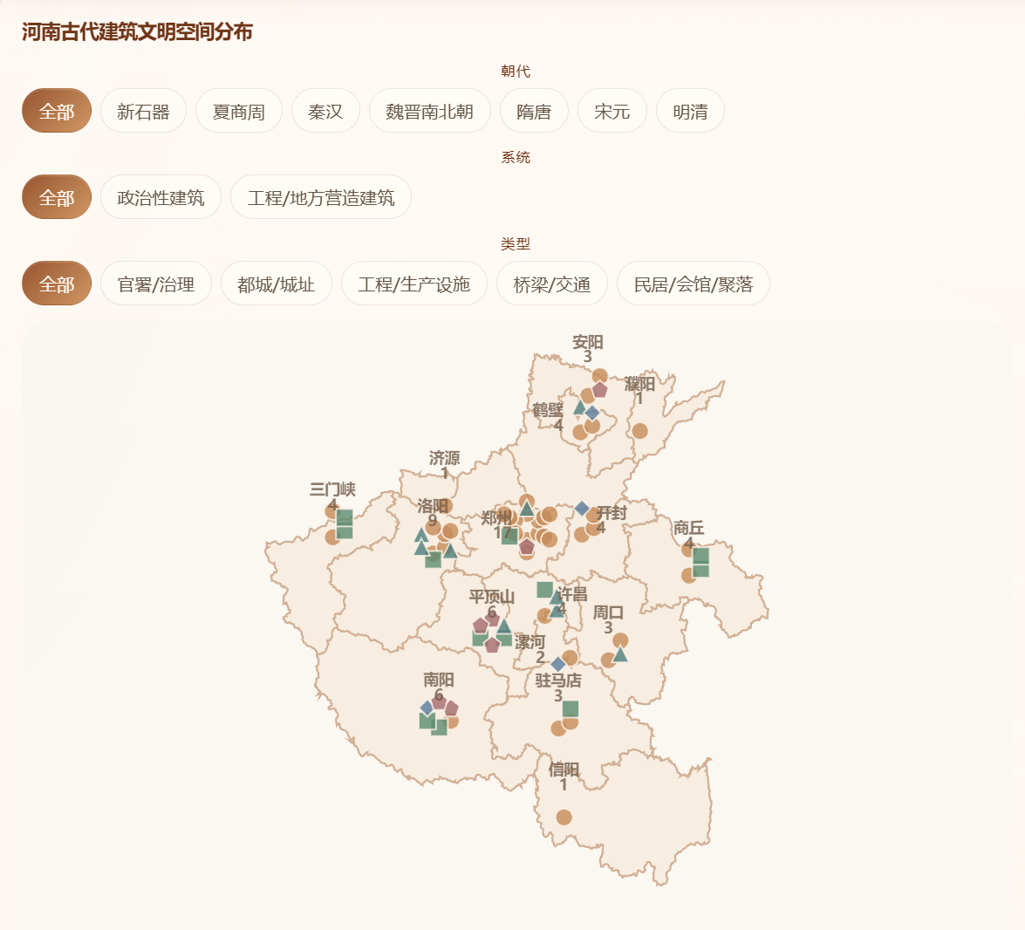



功能展示：山河分布
▍ 地理空间上的文明印记
以河南省地图为基底，可视化标注古代建筑样本。支持地图缩放与平移，直观呈现不同历史时期建筑在中原大地的空间分布格局与聚集特征。
核心交互功能模块
区域精准筛选
建筑类型分类
按省辖市行政边界，快速聚焦特定区域的建筑遗存分布。
支持城址、官署、粮仓等类型过滤，专题化展示同类遗存。
详情信息弹窗
点击地图标记点，即时弹出建筑的年代、形制与历史背景。
Notes:
首先是“山河分布”模块。我们利用GeoJSON数据绘制了河南省的数字地图，并将所有建筑样本点标注其上。用户可以清晰地看到，从豫西的洛阳盆地到豫东的黄淮平原，不同类型的古建筑星罗棋布。
通过区域和类型筛选，用户可以聚焦特定区域或特定类型的建筑，例如，查看所有隋唐时期的粮仓分布，从而直观理解当时的经济格局。点击标记点，还能快速获取建筑的基础信息。

Slide 11
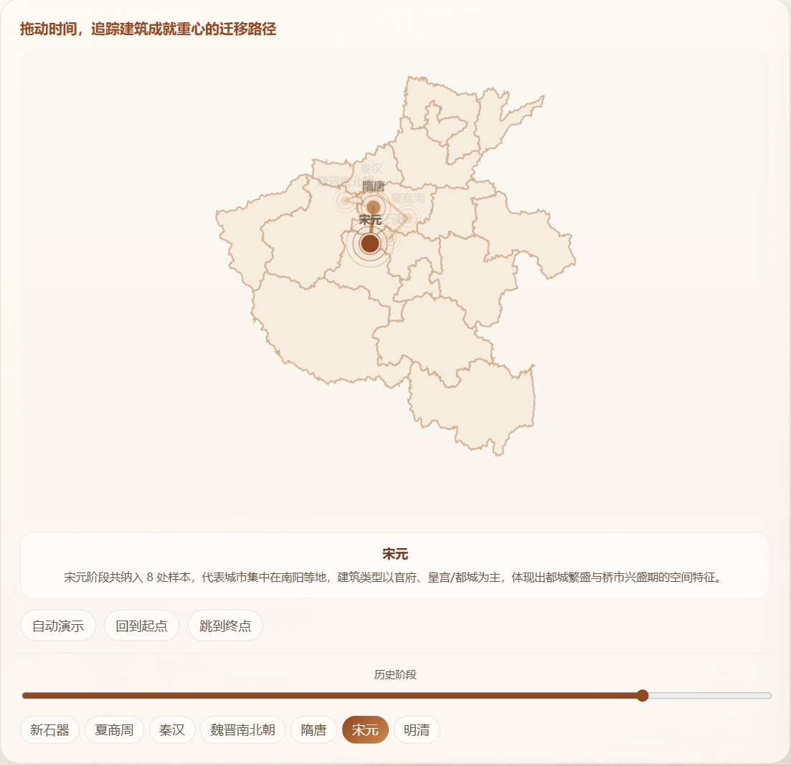

功能展示：时代演化
历史长河中的建筑年轮
以动态时间轴为核心，将河南古代建筑发展划分为七个关键历史阶段。用户可拖动交互，直观感受不同时期建筑风格的迭代、功能类型的演变及空间分布重心的转移。
动态时间轴
阶段特征概览
平滑展示各朝代建筑样本涌现，支持自由拖拽回溯。
每个节点提供该时期建筑发展的技术与艺术特征总结。
分布重心迁移
典型建筑案例
可视化呈现政治经济中心转移对建筑布局的深层影响。
每个历史阶段重点展示1-2个最具代表性的经典遗存。
Notes:
第二个功能是“时代演化”模块。我们将河南建筑史浓缩在一条动态时间轴上。当用户拖动时间轴时，可以清晰地看到，从史前的聚落遗址，到夏商的都城，再到唐宋的繁华都市，河南建筑的重心经历了从西向东，再向南北扩散的过程。每个阶段都配有简要的文字概述和代表性建筑，帮助用户建立起宏观的历史认知框架。

Slide 12
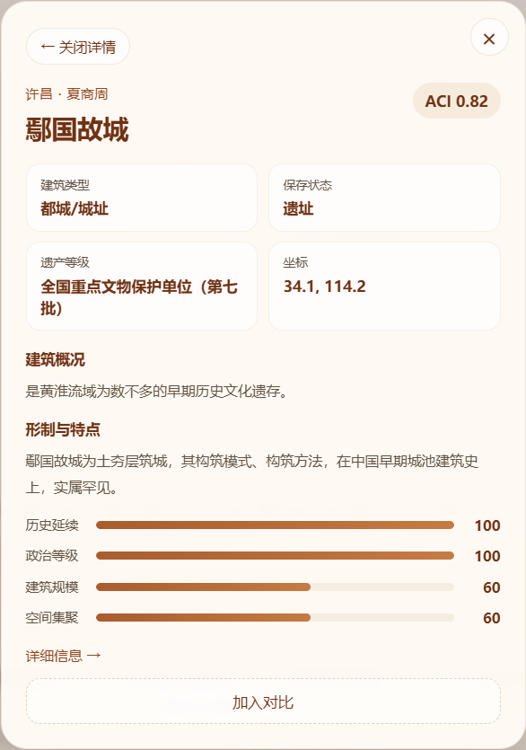
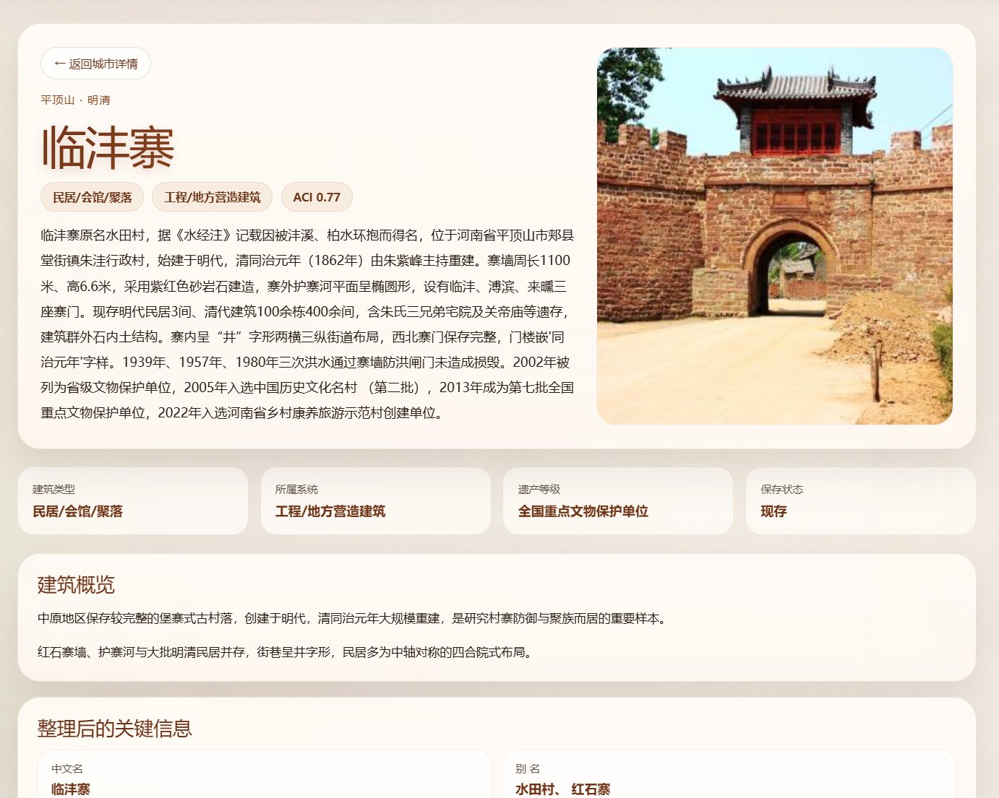

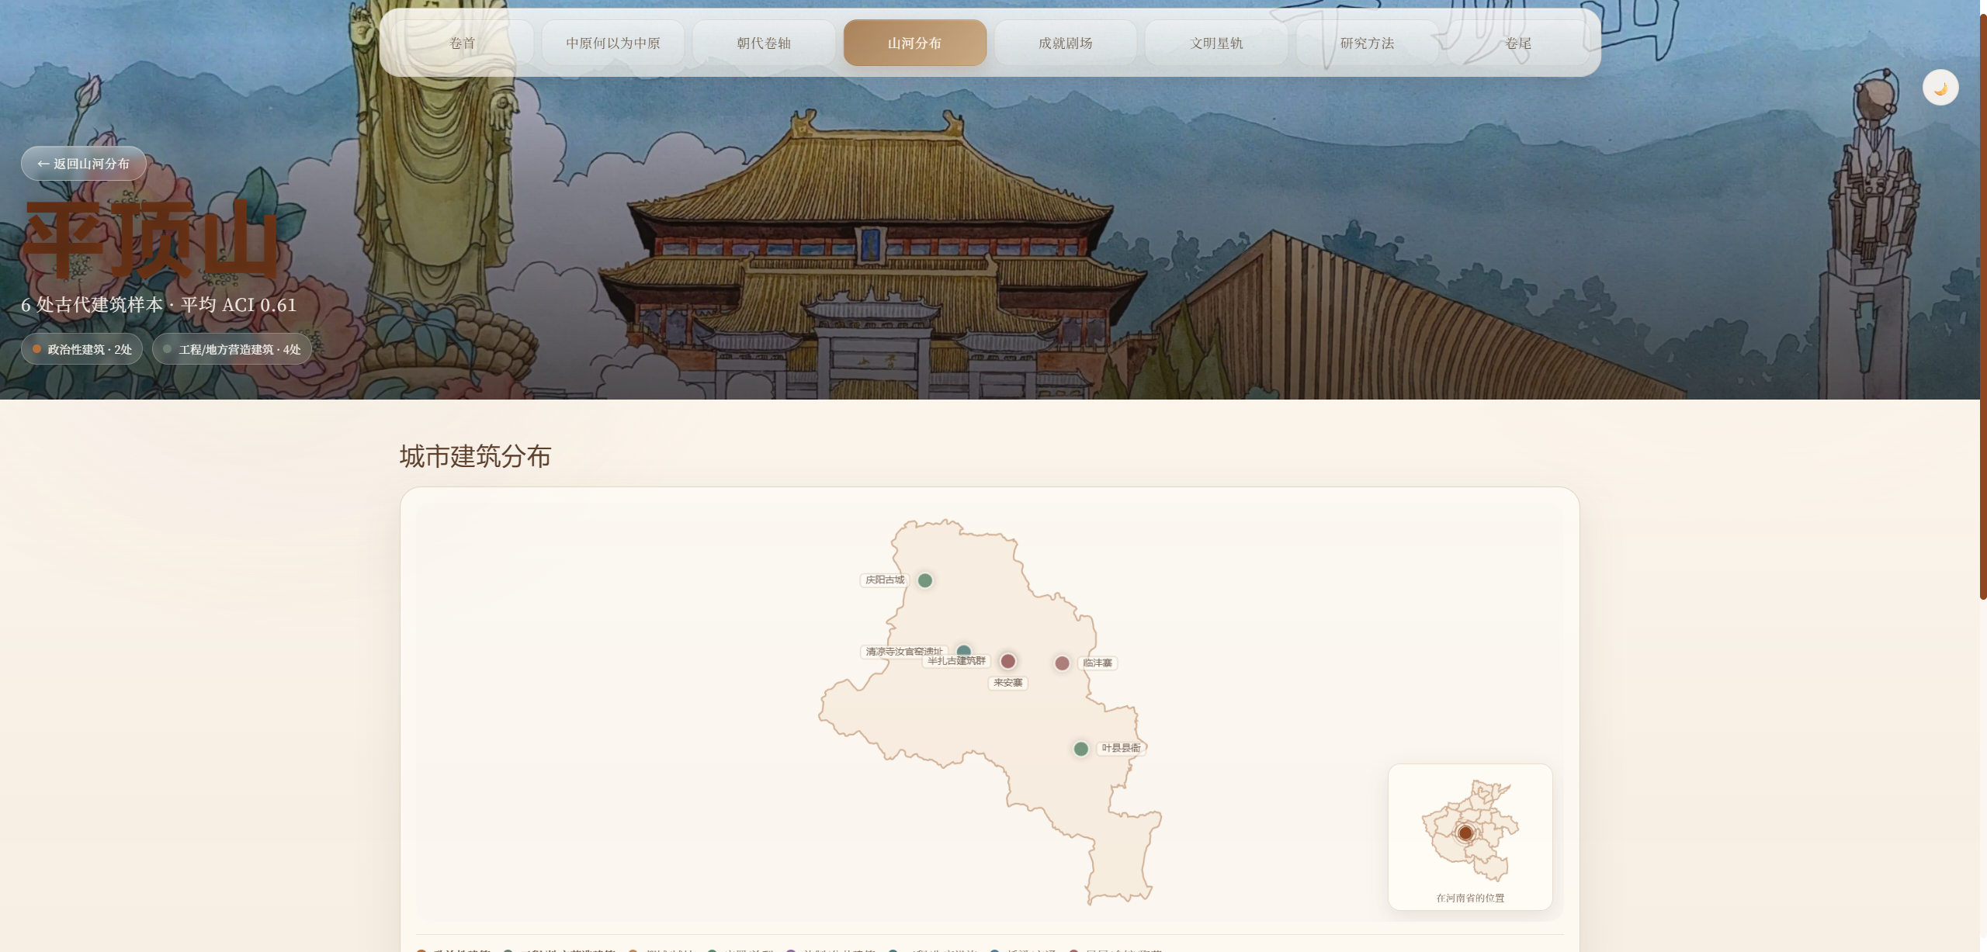


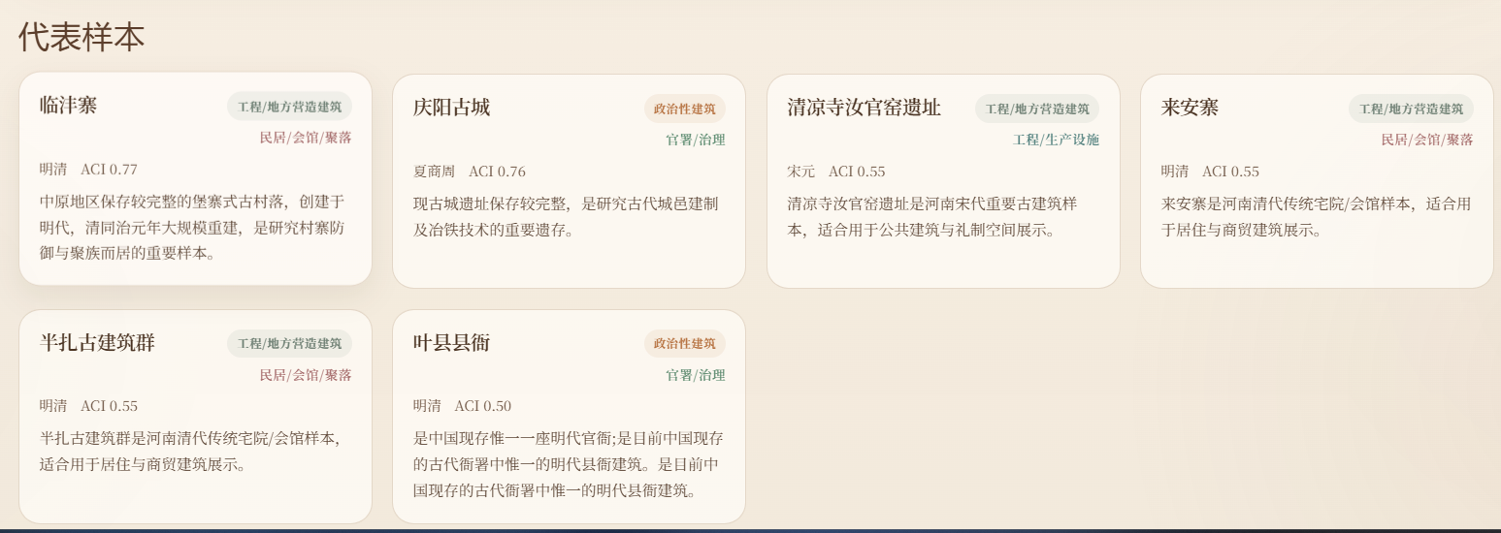

功能展示：建筑详情
数字化的古建筑档案
根据城市进行划分
基础信息卡片
根据城市进行划分，进一步查看建筑详情
包含名称、年代、地址及保护级别等标准化数据。
历史背景溯源
形制与工艺分析
详述建造背景、历代变迁及相关历史人物的故事。
深入解析建筑布局、结构体系、建筑材料与工艺。
综合文化价值评估
从历史、艺术、科学三个维度，全面阐述建筑遗产的核心价值与当代意义。
Notes:
第三个功能是“建筑详情”模块。我们为每一个建筑都制作了详尽的数字档案。以商丘古城墙为例，用户不仅可以看到高精度的线稿图，还能了解其“里方外圆”的独特形制、历史上的数次重修，以及它在中国古代城池建筑中的地位。通过这种方式，我们将散落在文献中的知识整合起来，形成系统化的建筑档案。

Slide 13
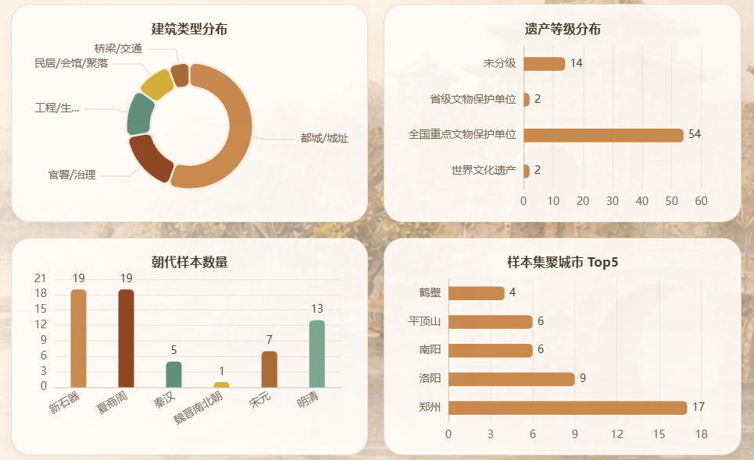



功能展示：统计分析
▍ 数据背后的文化洞察
该模块通过数据可视化图表，对所有建筑样本进行多维度分析，揭示隐藏在数据背后的文化规律和发展趋势，将冰冷的数字转化为可感知的历史脉络。
核心分析维度拆解
朝代分布
类型分布
对比各朝代建筑留存数量，反映不同历史时期的建筑活动强度与繁荣度。
统计城址、官署、民居等类型占比，解析功能布局与社会结构特征。
地域分布
特征关联
分析全省16个地市分布情况，直观展示区域文化发展的空间不均衡性。
深度挖掘建筑类型与朝代、地域间的潜在关联，构建多维文化认知模型。
Notes:
第四个功能是“统计分析”模块。我们认为，数据不仅是数字，更是文化的量化表达。通过对所有样本进行统计，我们可以清晰地看到，唐宋时期是河南古代建筑发展的高峰期；从类型上看，城址和遗址类建筑占比最高，反映了中原作为历代都城的历史地位。这些图表不仅直观，更能引导用户进行深度思考，从宏观数据中发现文化发展的脉络。

Slide 14

功能展示：专题叙事
超越单体的故事讲述
该模块打破时间和空间的限制，围绕特定主题进行深度内容整合，将散落的历史遗存串联成线，讲述建筑背后宏大、连贯的历史文化故事。
天下粮仓
千年衙署
古都变迁
聚焦洛口仓、含嘉仓、回洛仓等隋唐粮仓遗址，深度解析古代国家粮食储备体系的战略布局，以及仓储建设与城市发展之间的紧密关系。
串联内乡县衙、密县县衙、南阳府衙等官署建筑遗存，以建筑形制为切入点，系统解读中国古代地方行政制度的演变与建筑规制的等级体现。
以郑州商城、汉魏洛阳故城、北宋东京城为核心案例，全景展示中原地区都城从西向东的空间迁移轨迹，以及历代都城规划思想的继承与演变。
Notes:
最后一个功能是“专题叙事”模块。我们认为，单个建筑的价值是有限的，只有将它们串联起来，才能讲述更宏大的故事。例如，在“天下粮仓”专题中，我们将分布在河南各地的隋唐粮仓连接起来，用户可以看到一个完整的国家粮食战略布局，理解隋唐时期洛阳、开封作为东都的经济基础。这种专题化的叙事方式，极大地提升了作品的深度和趣味性。

Slide 15
04
技术路线与实现方案
Notes:
尊敬的各位评委老师，大家好。今天我们带来的作品是“营造中原：河南古代建筑文明数字长卷”。河南，作为中华文明的重要发祥地，拥有数千年的建城史和辉煌的古代建筑遗产。然而，这些宝贵的文化瑰宝散落在中原大地，其历史脉络与文化价值尚未被充分挖掘和展示。我们的项目旨在通过数字技术，将这些散落的珍珠串联起来，构建一幅生动、可交互的数字长卷，让更多人领略中原建筑文明的魅力。接下来，我们将从项目背景、设计思路、功能展示等几个方面，为大家详细介绍我们的作品。

Slide 16




技术路线与实现方案
前端框架：React + Vite
可视化核心：Apache ECharts
采用现代、高效的前端框架组合，利用Vite的极速构建能力与React的组件化思想，保证了项目开发的高性能迭代与长期的可维护性。
深度定制ECharts的配置项，将地图、时间轴、动态统计图表等可视化元素与项目的国风视觉风格深度融合，实现数据的直观呈现。
数据组织：JSON + GeoJSON
开发语言：TypeScript
使用JSON存储建筑的结构化属性信息；GeoJSON描述河南省域地理边界，实现空间数据与属性数据的高效关联，支撑地图可视化交互。
全栈使用TypeScript强类型语言进行开发，在编码阶段捕获潜在错误，显著增强了代码的可读性、可维护性以及团队协作的开发效率。
Notes:
我们的项目始于对中原文明的敬畏与思考。河南作为中华文明的核心区域，其古代建筑遗产极其丰富，从夏商的二里头遗址到北宋的东京城，构成了一条完整的历史链条。然而，这些宝贵的文化资源面临着传播方式单一、年轻群体认知不足等问题。因此，我们希望借助数字技术，打造一个集知识性、趣味性、艺术性于一体的可视化平台，让用户能够直观地感受中原建筑的魅力，从而实现文化的有效传承和美育教育的目的。

Slide 17
05
项目特色与核心亮点
Notes:
尊敬的各位评委老师，大家好。今天我们带来的作品是“营造中原：河南古代建筑文明数字长卷”。河南，作为中华文明的重要发祥地，拥有数千年的建城史和辉煌的古代建筑遗产。然而，这些宝贵的文化瑰宝散落在中原大地，其历史脉络与文化价值尚未被充分挖掘和展示。我们的项目旨在通过数字技术，将这些散落的珍珠串联起来，构建一幅生动、可交互的数字长卷，让更多人领略中原建筑文明的魅力。接下来，我们将从项目背景、设计思路、功能展示等几个方面，为大家详细介绍我们的作品。

Slide 18
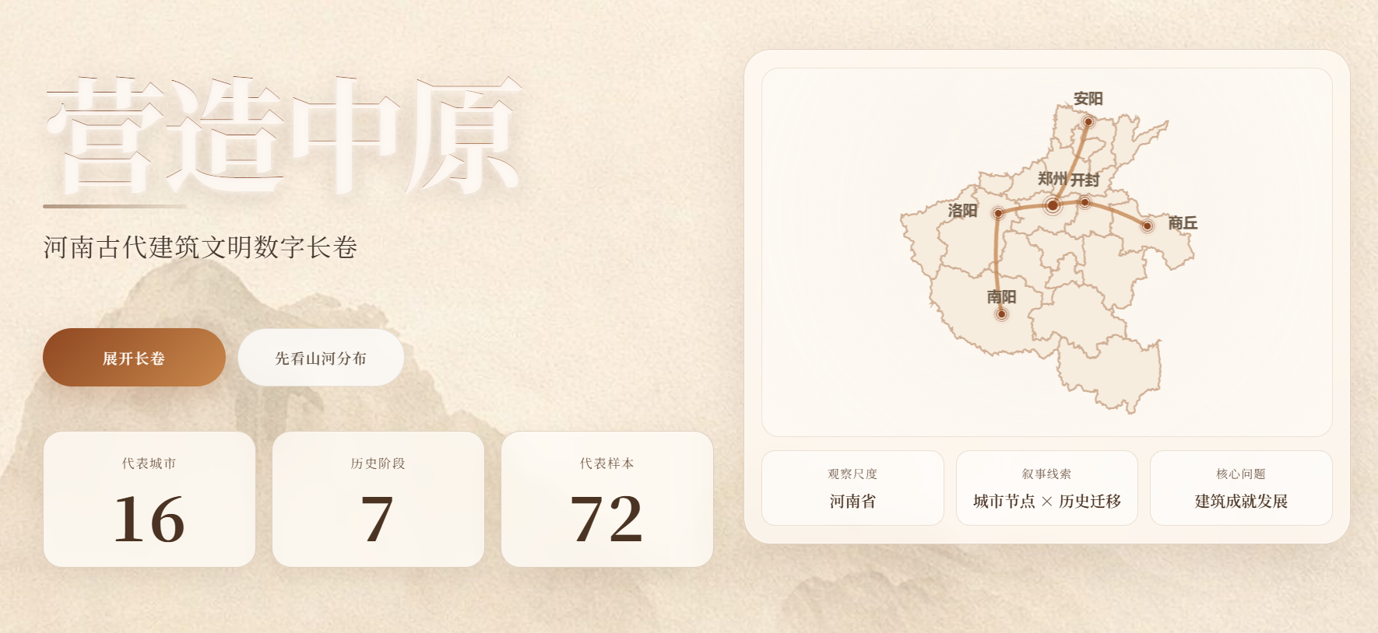


项目特色与创新亮点
文化主题驱动的可视化叙事
以“数字长卷”为线索，拒绝枯燥罗列，将数据可视化与历史文化故事深度绑定，赋予数据温度。
多维度时空一体的协同展示
构建宏观到微观的认知框架，用户可自由切换视角，全方位、深层次地解析河南古代建筑文明。
国风美学与现代技术的融合
坚持雅致的国风视觉基调，将传统水墨意境与现代扁平化UI设计结合，打造独特的视觉交互体验。
青年视角的文化传承与实践
这不仅是技术实践，更是青年一代对中华优秀传统文化进行数字化保护与创新的责任体现。
传承 · 创新 · 致远
Notes:
总结来说，我们项目的特色与创新主要体现在四个方面。
首先，我们强调文化主题驱动的叙事方式，以“数字长卷”为核心线索，让冰冷的数据变得有故事、有温度。
其次，我们构建了多维度协同的展示体系，提供了一个“时空一体”的立体认知框架，帮助用户全方位理解古代建筑。
第三，在视觉表现上，我们实现了国风美学与现代技术的有机融合，既有传统文化的雅致，又不失现代科技的交互感。
最后，这个项目承载了我们青年一代传承和创新中华优秀传统文化的责任与思考，希望能为文化遗产的数字化保护贡献一份力量。

Slide 19
06
总结与未来展望
Notes:
尊敬的各位评委老师，大家好。今天我们带来的作品是“营造中原：河南古代建筑文明数字长卷”。河南，作为中华文明的重要发祥地，拥有数千年的建城史和辉煌的古代建筑遗产。然而，这些宝贵的文化瑰宝散落在中原大地，其历史脉络与文化价值尚未被充分挖掘和展示。我们的项目旨在通过数字技术，将这些散落的珍珠串联起来，构建一幅生动、可交互的数字长卷，让更多人领略中原建筑文明的魅力。接下来，我们将从项目背景、设计思路、功能展示等几个方面，为大家详细介绍我们的作品。

Slide 20




总结与未来展望
▍项目总结
本项目通过构建“营造中原”数字长卷，成功地将河南古代建筑文明进行了系统化、可视化的展示。
我们整合了历史文献与现代数据，实现了从宏观到微观的多维度探索，为文化传播与美育教育提供了新的数字化解决方案与实践可能。
数据扩展
交互优化
交互优化
传播应用
补充庙宇、宝塔等数据，河南有很多道教、佛教相关的古建筑，它们对研究河南的古建筑文件也有着很大的意义。
引入VR/AR交互技术，提供沉浸式的虚拟建筑漫游体验，增强用户参与感。
引入VR/AR交互技术，提供沉浸式的虚拟建筑漫游体验，增强用户参与感。
将成果转化为线上展览、教育课件等科普产品，服务于更广泛的社会公众。
Notes:
总结而言，我们的项目完成了对河南古代建筑文明的一次数字化梳理与呈现。当然，这只是一个开始。未来，我们希望能进一步扩展数据，优化交互体验，甚至引入VR技术，让用户能“走进”这些古建筑。同时，我们也计划将项目成果应用到更广泛的文化传播场景中，让更多人感受到中原文化的魅力。我们相信，数字技术将成为连接过去与未来的重要桥梁。

